Slide 1
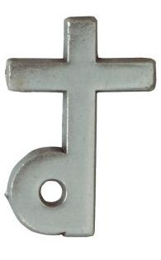
Le diaconat permanent
Octobre 2016

Slide 2
L’ordination
Comme les prêtres et les évêques, les diacres permanents reçoivent le sacrement de l’ordre.
C’est un don et un engagement à vie :
- l’ordination est un acte de l’Eglise : toute la communauté est concernée,
- l’ordination confère un don de l’Esprit, un charisme, une « grâce sacramentelle » en vue de la charge confiée,

Slide 3
L’ordination
- l’ordination fait entrer dans un « ordre » : le ministère diaconal s’exerce en lien avec l’évêque, les prêtres et les autres diacres.
L’ordination engage ainsi l’ordonné dans le service apostolique : le diacre entre dans le ministère hérité des apôtres.

Slide 4
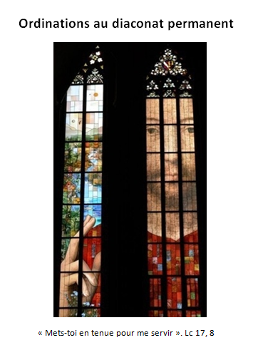
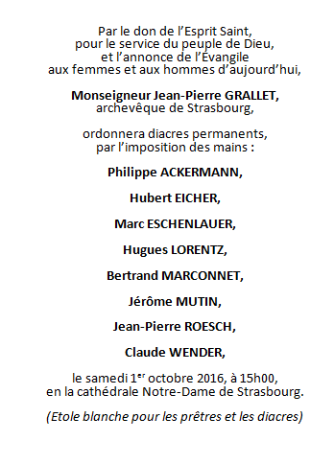
Célébration type d’ordination

Slide 5
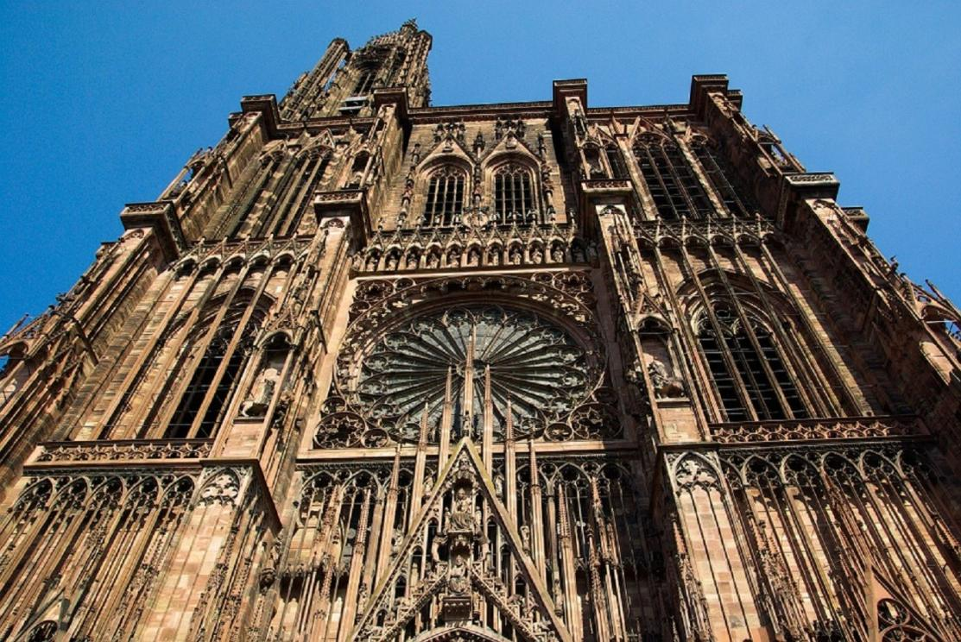
L’Eglise rassemblée

Slide 6
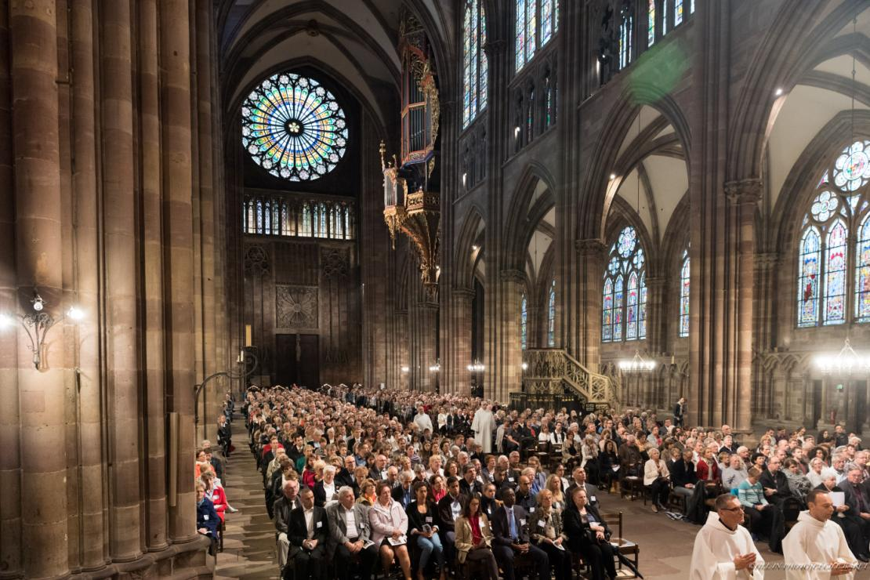
L’Eglise rassemblée

Slide 7
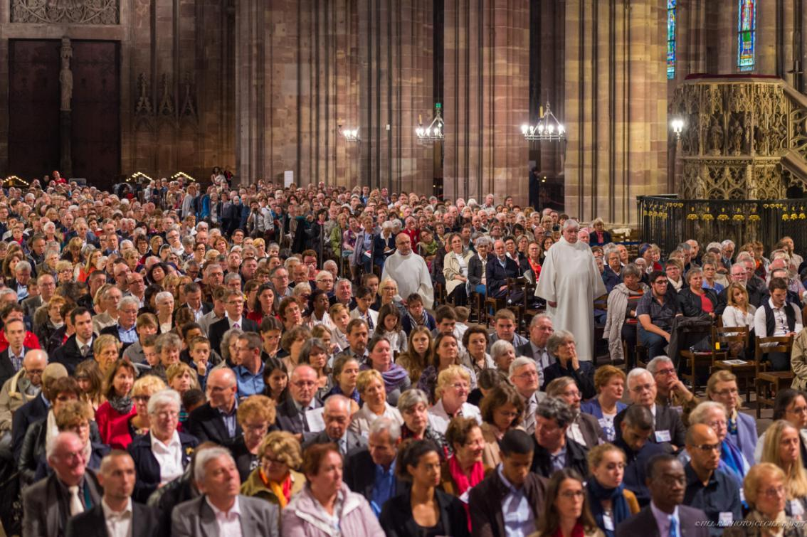
L’Eglise rassemblée

Slide 8
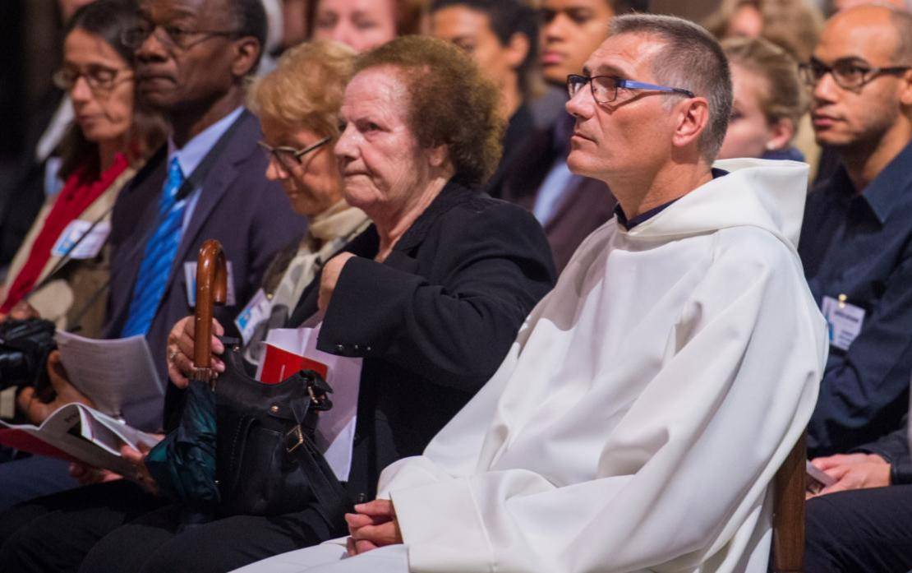
L’Eglise rassemblée
Début de célébration, les ordinands sont en aube
dans l’assemblée avec leur famille

Slide 9
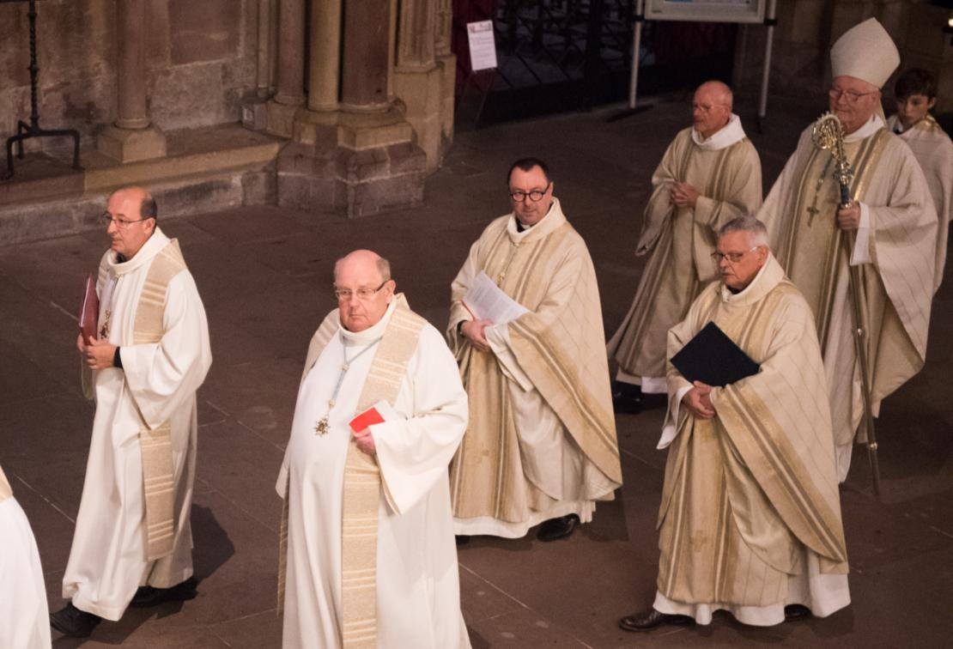
L’Eglise rassemblée

Slide 10
Chant procession d’entrée
Si le Père vous appelle à aimer comme il vous aime,
Dans le feu de son Esprit, bienheureux êtes-vous !
Si le monde vous appelle à lui rendre une espérance,
À lui dire son salut, bienheureux êtes-vous ! !
Si l’Église vous appelle à peiner pour le royaume,
Aux travaux de sa moisson, bienheureux êtes-vous !
R Tressaillez de joie ! Tressaillez de joie !
Car vos noms sont inscrits pour toujours dans les cieux !
Tressaillez de joie ! Tressaillez de joie !
Car vos noms sont inscrits dans le cœur de Dieu !

Slide 11
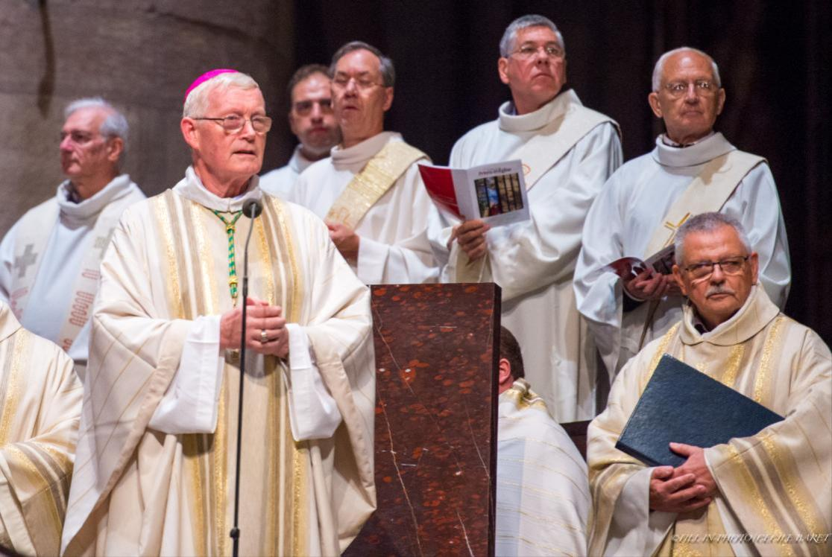
Salutation de l’Archevêque
Photo archeveque
Salutation liturgique et mot d’accueil de l’Archevêque

Slide 12
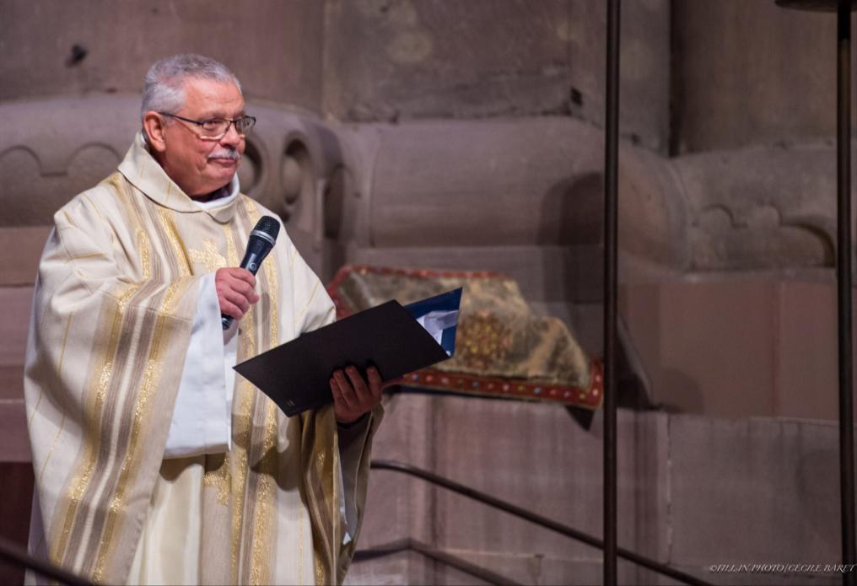
Accueil et présentation
Photo Jean Stahl
Le responsable diocésain du diaconat permanent
va appeler les ordinands chacun à leur tour

Slide 13
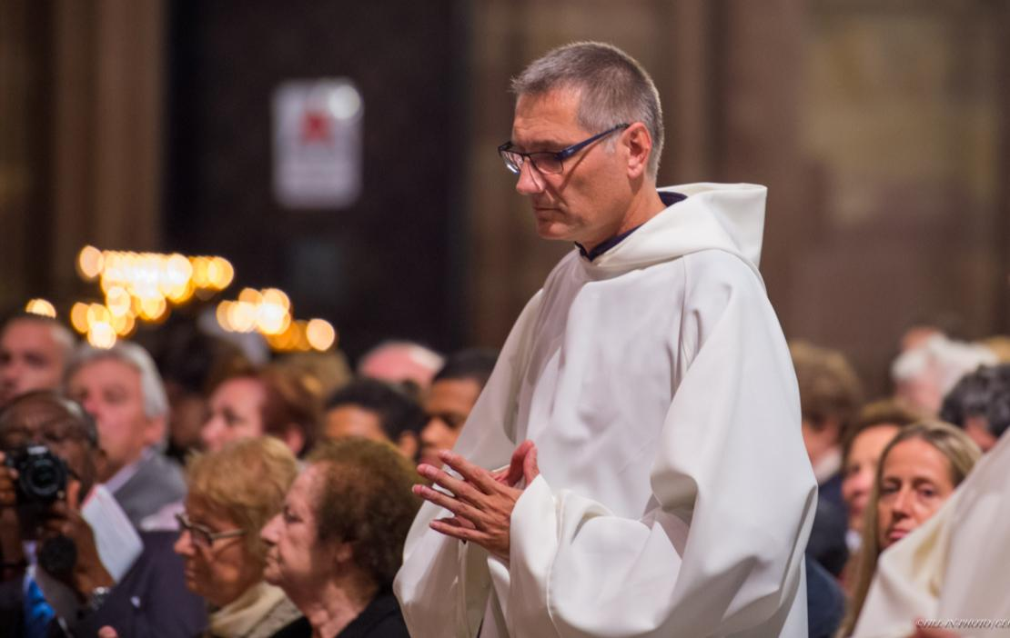
Accueil et présentation
À l’appel de ses nom et prénom, chaque ordinand se lève, répond « Me voici » et reste dans l’allée centrale

Slide 14
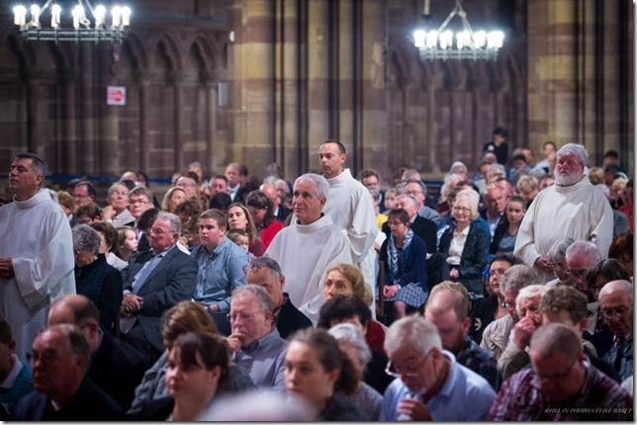
Accueil et présentation
« Que s’avancent ceux qui vont être ordonnés diacres »

Slide 15
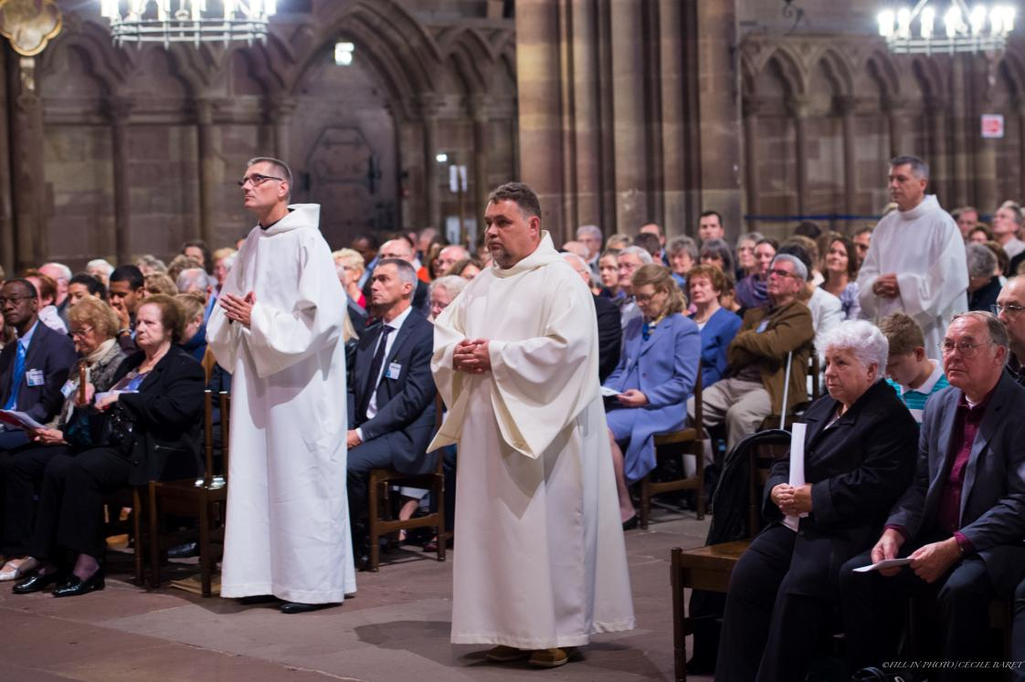
Accueil et présentation

Slide 16
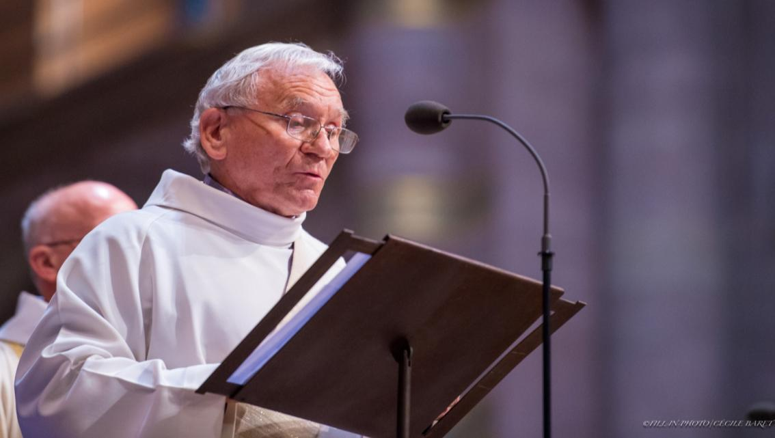
Accueil et présentation
Les délégués départementaux du service diocésain du diaconat permanent présentent chacun des ordinands en quelques phrases à l’assemblée.

Slide 17
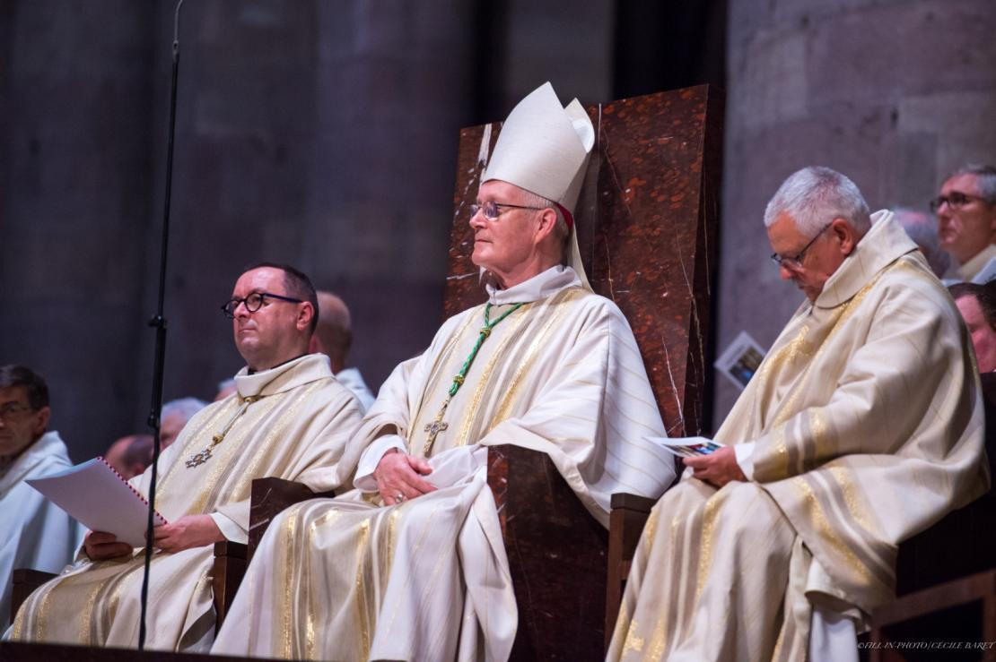
Accueil et présentation

Slide 18
Accueil et présentation
Le responsable diocésain du diaconat permanent :
Père, la Sainte Église, notre Mère, vous présente nos frères Philippe, Hubert, Marc, Hugues, Bertrand, Jérôme, Jean-Pierre et Claude et demande que vous les ordonniez pour la charge du diaconat.
L’Archevêque :
Savez-vous s’ils ont les aptitudes requises ?
Le responsable diocésain du diaconat permanent :
Le peuple chrétien a été consulté, et ceux à qui il appartient d’en juger ont donné leur avis. Aussi, j’atteste qu’ils ont été jugés dignes d’être ordonnés. Quatre candidats sont engagés dans le mariage, deux sont veufs et deux sont célibataires.

Slide 19
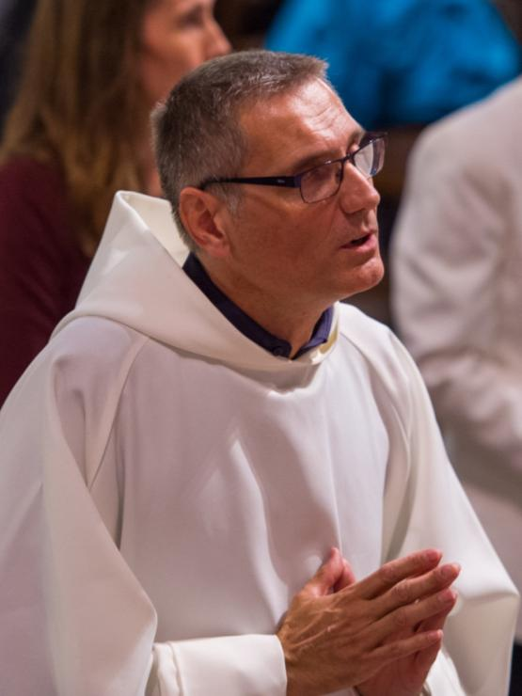
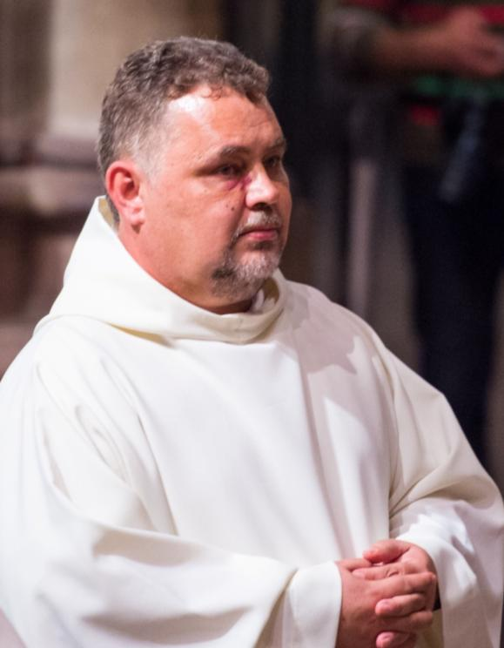
Engagement au célibat
Engagement au célibat des ordinands non mariés

Slide 20
Engagement au célibat
Le responsable diocésain du diaconat permanent :
Que s’avancent Marc et Hugues.
Marc et Hugues s’avancent sur les marches.
L’Archevêque :
Marc et Hugues, vous êtes prêt à vous engager au célibat. Voulez-vous, pour signifier le don de vous-même au Christ-Seigneur, garder toujours cet engagement à cause du Royaume des cieux, en vous mettant au service de Dieu et de votre prochain ?
Marc et Hugues répondent chacun à leur tour :
Oui, je le veux.

Slide 21
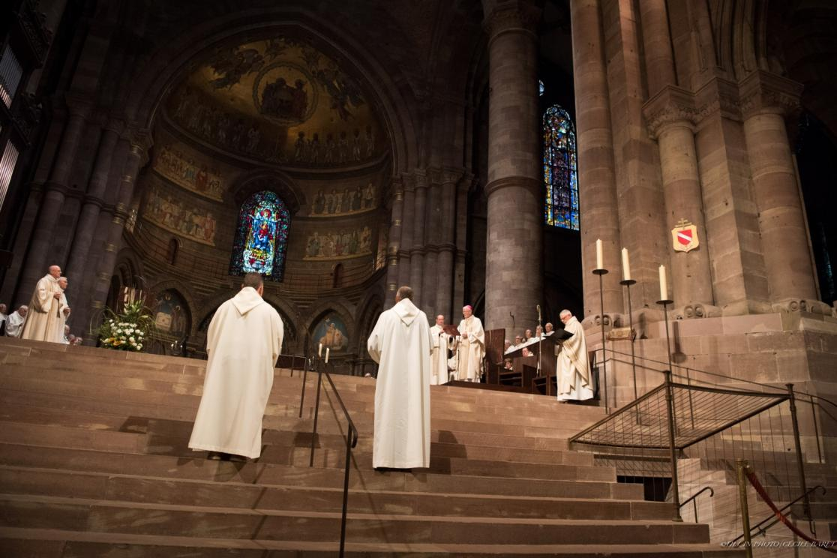
Engagement au célibat
Photo Marc et Hugues
Engagement au célibat des ordinands non mariés

Slide 22
Accord des épouses
Le responsable diocésain du diaconat permanent :
Que s’avancent Christine, Corinne, Anne-Marie et Claire, et leurs époux respectifs, Philippe, Hubert, Bertrand et Jérôme.
Les épouses s’avancent sur les marches, et les époux au bas des marches.

Slide 23
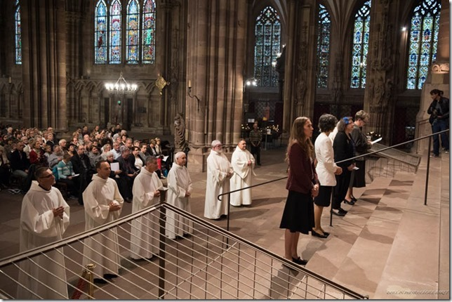
Accord des épouses

Slide 24
Accord des épouses
L’Archevêque :
Christine, Corinne, Anne-Marie et Claire, l’Église me demande d’ordonner diacre Philippe, Hubert, Bertrand et Jérôme, vos époux respectifs. Acceptez-vous tout ce que le diaconat, que chacun d’eux va recevoir, apportera de nouveauté dans vos couples et dans vos vies de famille ?
Christine, Corinne, Anne-Marie et Claire répondent chacune à leur tour :
Dans la fidélité au sacrement du mariage, oui, je l’accepte.

Slide 25
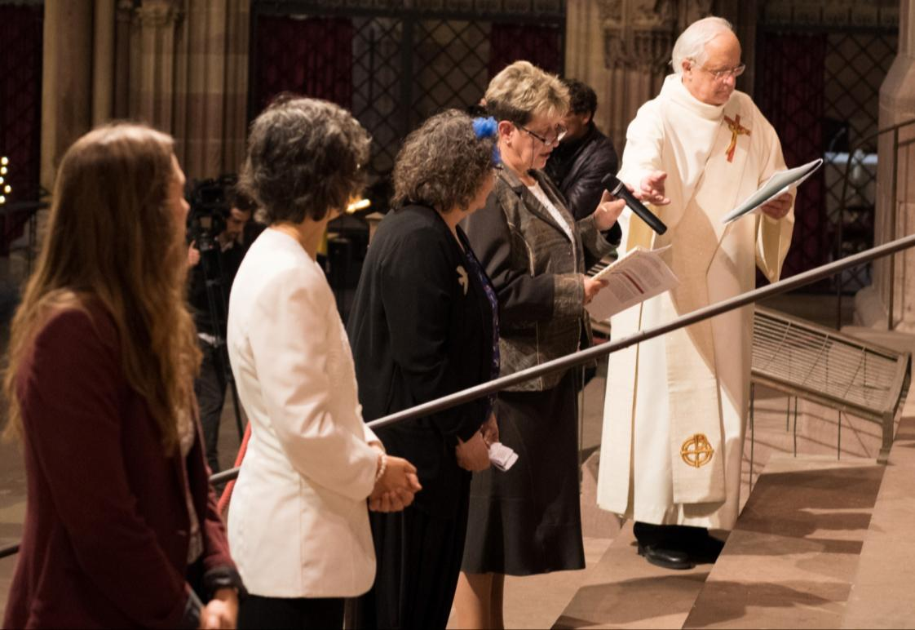
Accord des épouses

Slide 26
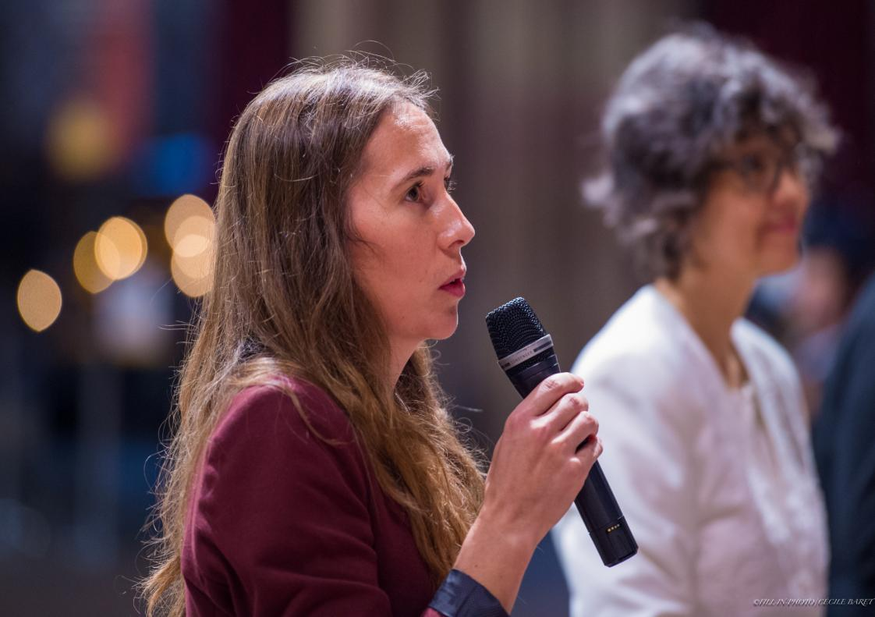
Accord des épouses

Slide 27
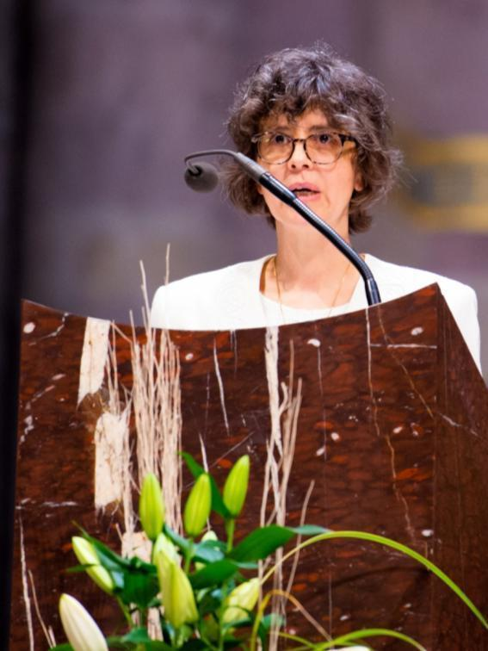
Message des épouses
Il y a cinq ans, nous avons osé prendre la route du discernement.
Depuis lors, nous avons avancé, en couple, guidés par l’amour et la confiance.
Les formations, les rencontres, les évènements de notre vie nous ont fait cheminer intérieurement ; nous avons grandi dans la foi à côté de nos époux.

Slide 28
Message des épouses
Le OUI que nous venons de prononcer, nous l’avons donné en conscience mais aussi avec sérénité.
Comme pour le consentement au mariage, ce OUI exprimé librement ouvre sur l'avenir et nous vivons l’ordination de nos époux comme une grâce.
Ce OUI dit aussi notre volonté de nous laisser travailler par cette grâce.
Nous pensons que le sacrement que nos époux vont recevoir va donner une nouvelle dimension à notre mariage et qu’il sera source de vie pour chacune de nous, pour nos couples, nos familles et tous ceux qui nous entourent.

Slide 29
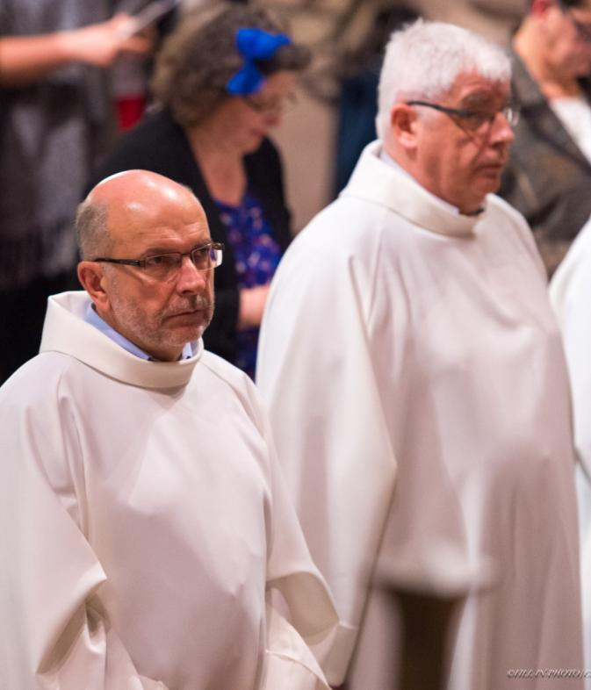
Appel des veufs
Le Père Jean Stahl :
Que s’avancent Jean-Pierre et Claude.
Jean-Pierre et Claude s’avancent au bas des marches.
L’assemblée se lève.

Slide 30
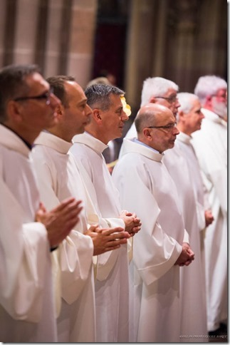
Appel solennel par l’Eglise
L’Archevêque :
Avec l’aide du Seigneur Jésus, notre Dieu et notre Sauveur, nous choisissons Philippe, Hubert, Marc, Hugues, Bertrand, Jérôme, Claude et Jean-Pierre pour servir dans l’ordre des diacres - Nous rendons grâce à Dieu.

Slide 31
Gloria
Chant :
Gloire à Dieu, paix aux hommes,
joie du ciel sur la terre !
Gloire à Dieu, paix aux hommes,
joie du ciel sur la terre !

Slide 32
Prière d’ouverture
L’Archevêque :
Dieu qui a enseigné aux ministres de ton Église à servir et non à se faire servir, accorde à tes serviteurs Philippe, Hubert, Marc, Hugues, Bertrand, Jérôme, Jean-Pierre et Claude que tu choisis aujourd’hui pour le ministère de diacre, d’agir selon l’esprit de l’Évangile, d’être pleins de douceur dans leur service et fidèles à te prier sans cesse.
Par Jésus Christ, ton Fils, notre Seigneur et notre Dieu, qui règne avec toi et le Saint-Esprit, maintenant et pour les siècles des siècles. — Amen.
Les ordinands et les épouses regagnent leurs places dans l’assemblée. L’assemblée s’assied.

Slide 33
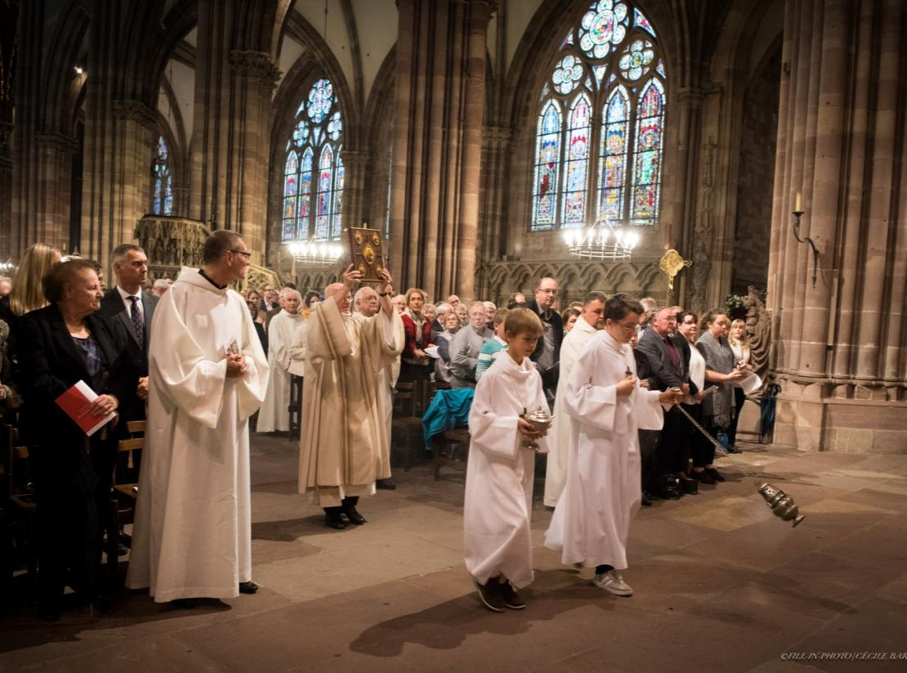
Liturgie de la Parole

Slide 34
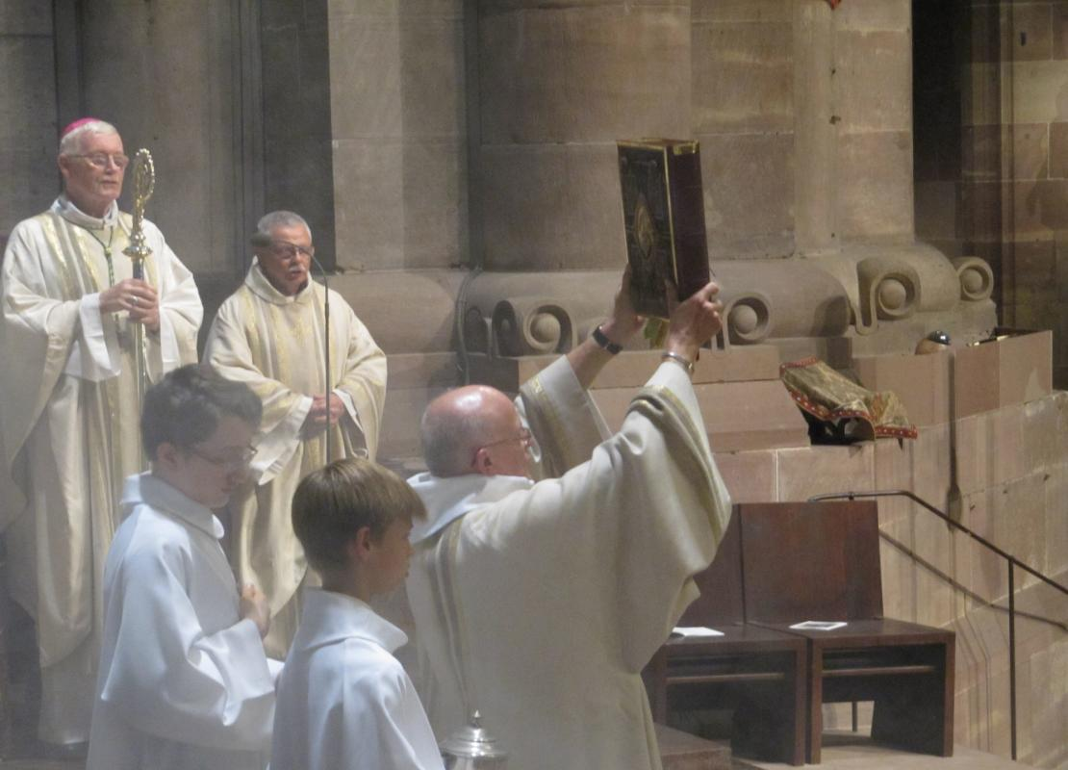
Liturgie de la Parole

Slide 35
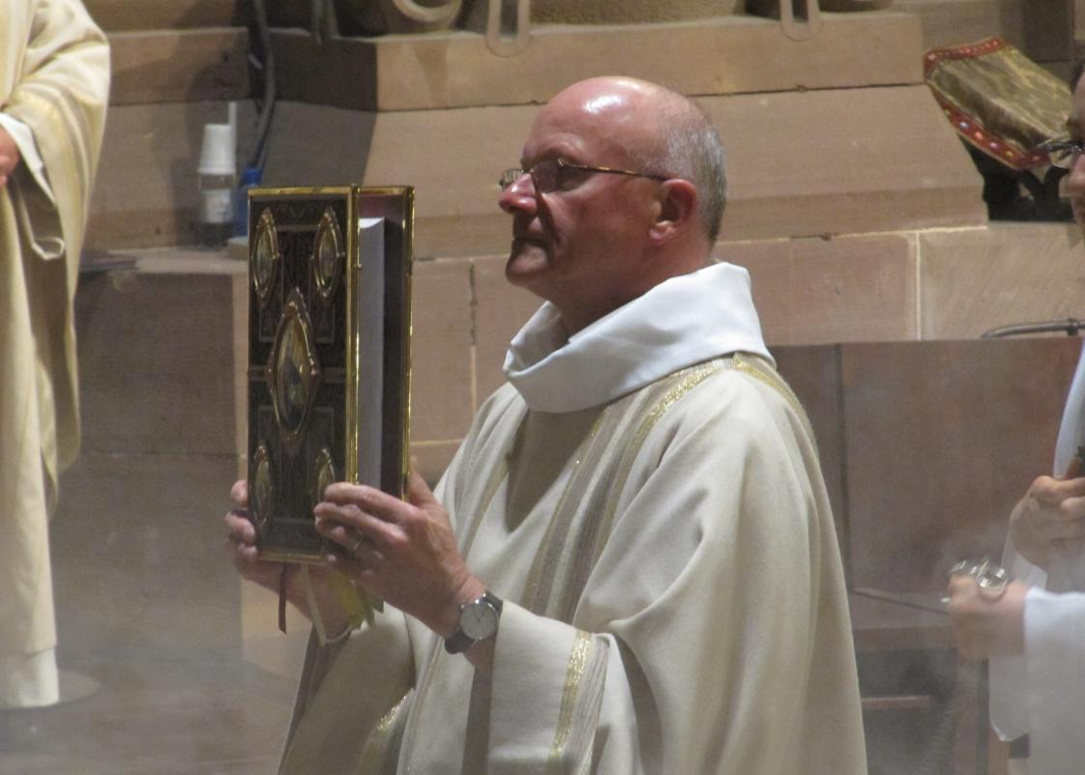
Liturgie de la Parole

Slide 36
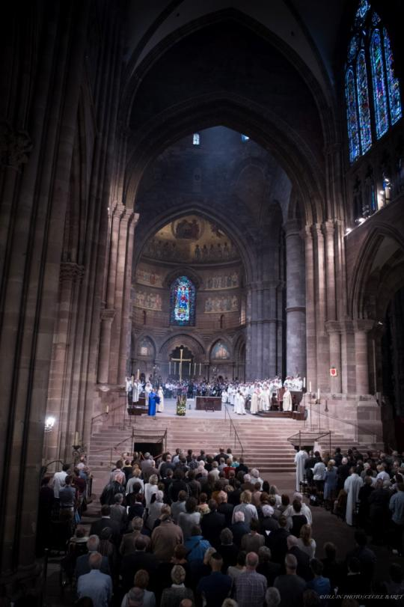
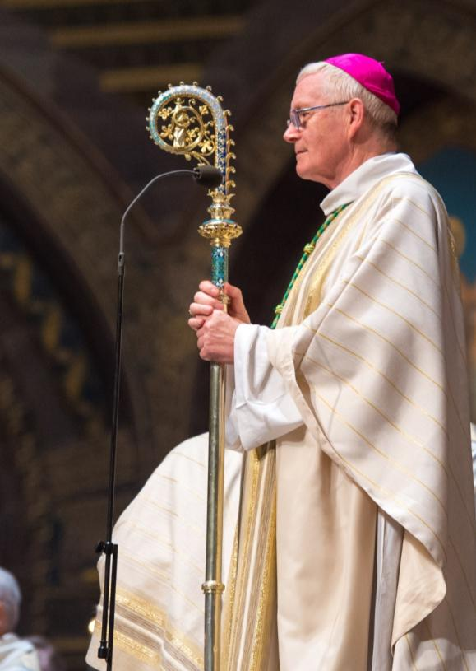
Liturgie de la Parole

Slide 37
Liturgie de la Parole
Lecture de la deuxième lettre de saint Paul apôtre à Timothée (2 Tm 1, 6-8.13-14)
« N’aie pas honte de rendre témoignage à notre Seigneur »
Psaume 94
Aujourd’hui, ne fermez pas votre cœur,
mais écoutez la voix du Seigneur !
Évangile de Jésus Christ selon saint Luc (Lc 17, 5-10)
« Si vous aviez de la foi ! »
Homélie
Par l’Archevêque

Slide 38
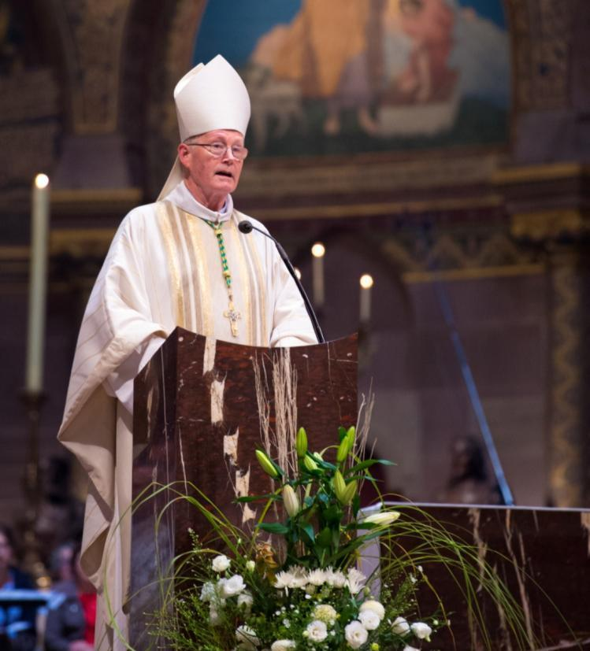
Liturgie de la Parole
Homélie
Par l’Archevêque

Slide 39
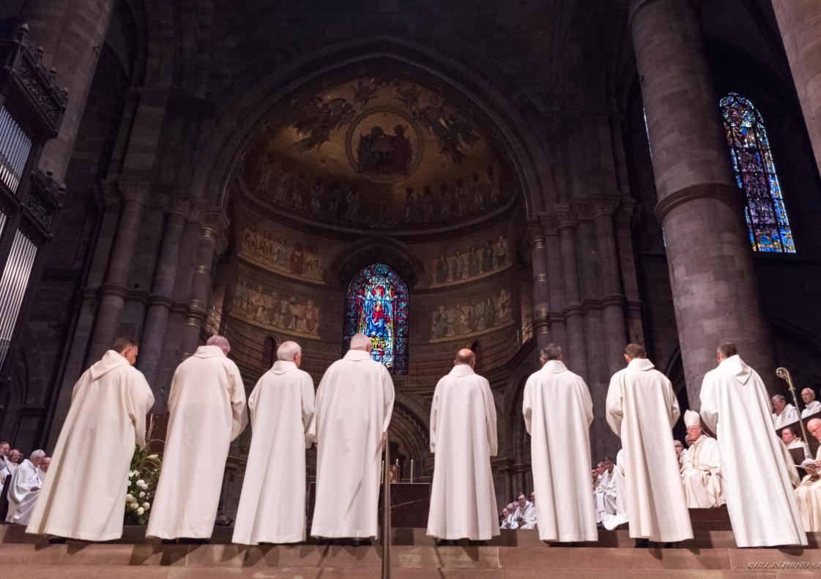
Liturgie de l’Ordination

Slide 40
Invocation à l’Esprit Saint
L’assemblée se lève et se recueille en priant l’Esprit Saint.
Veni, Creator, Spiritus,
Mentes tuorum visita,
Imple superna gratia
Quae tu creasti pectora.
Qui diceris Paraclitus,
Altissimi donum Dei.
Fons vivus, ignis, caritas
Et spiritalis unctio.
Viens en nous, Esprit créateur,
Visite les âmes des tiens,
Emplis de la grâce d’en-haut,
Les cœurs qui sont tes créatures.
Toi, qu’on appelle le conseiller,
Don du Seigneur de majesté,
Source vive, feu, charité,
Toi qui es onction spirituelle.

Slide 41
Invocation à l’Esprit Saint
Toi, le Donateur aux sept dons,
Puissance de la main de Dieu,
Toi que le Père avait promis,
Qui fait jaillir notre louange.
Mets ta lumière en nos esprits,
Répands ton amour en nos cœurs,
Et que ta force sans déclin,
Tire nos corps de leur faiblesse.
Repousse l’adversaire au loin,
Sans tarder, donne-nous la paix,
Ouvre devant nous le chemin :
Que nous évitions toute faute.
Tu septiformis munere,
Digitus paternae dexterae.
Tu rite promissum Patris,
Sermone ditans guttura.
Accende lumen sensibus
Infunde amorem cordibus,
Infirma nostri corporis
Virtute firmans perpeti.
Hostem repellas longius
Pacemque dones protinus ;
Ductore sic te praevio
Vitemus omne noxium.

Slide 42
Invocation à l’Esprit Saint
Fais-nous connaître Dieu le Père,
Fais-nous apprendre aussi le Fils,
Et croire en tout temps que tu es
L’unique Esprit de l’un et de l’autre.
Gloire soit à Dieu le Père,
Gloire soit au Fils ressuscité
des morts, gloire au Paraclet,
Dans les siècles des siècles.
Amen
Per te sciamus da Patrem,
Noscamus atque Filium ;
Teque utriusque Spiritum
Credamus omni tempore.
Deo Patri sit gloria,
Et Filio, qui a mortuis
Surrexit, ac Paraclito
In saeculorum saecula.
Amen.
À la fin du chant, l’assemblée est invitée à s’asseoir.
Les deux délégués départementaux déroulent
le tapis en haut des marches

Slide 43
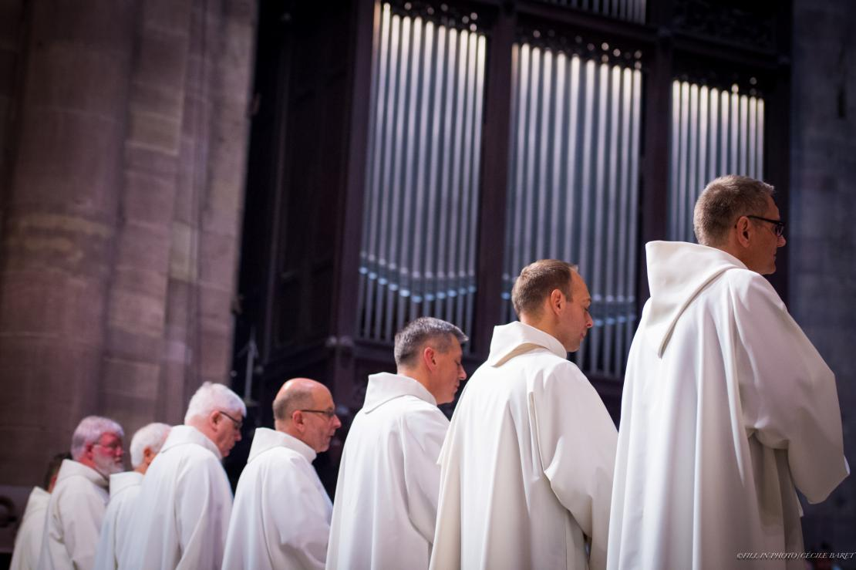
Engagement des ordinands

Slide 44
Engagement des ordinands
Dans un dialogue avec l’Archevêque, les futurs diacres s’engagent à collaborer avec l’archevêque et les prêtres, à annoncer la Bonne Nouvelle de l’Évangile, à prier la liturgie des heures et à conformer leur vie à l’exemple du Christ.
Les ordinands viennent se placer devant l’archevêque
qui est assis à la cathèdre.
L’Archevêque :
Fils bien-aimés, avant d’être ordonnés diacres, il convient que vous déclariez devant l’assemblée, votre ferme intention de recevoir cette charge.
Voulez-vous être consacrés à la diaconie de l’Église par l’imposition de mes mains et le don du Saint-Esprit ?
Les ordinands répondent ensemble :
Oui, je le veux.

Slide 45
Engagement des ordinands
L’Archevêque :
Voulez-vous garder et développer un esprit de prière conforme à votre état et, dans la fidélité à cet esprit, célébrer la liturgie des Heures en union avec le peuple de Dieu, intercédant pour lui et pour le monde entier ?
Les ordinands ensemble :
Oui, je le veux.
L’Archevêque :
Voulez-vous conformer toute votre vie à l’exemple du Christ dont vous prendrez sur l’autel le Corps et le Sang pour le distribuer aux fidèles ?
Les ordinands ensemble :
Oui, je le veux, avec la grâce de Dieu.

Slide 46
Engagement des ordinands
L’Archevêque :
Voulez-vous accomplir votre fonction de diacre avec charité et simplicité de cœur, pour aider l’archevêque et ses prêtres et faire progresser le peuple chrétien ?
Les ordinands ensemble :
Oui, je le veux.
L’Archevêque :
Voulez-vous, comme dit l’apôtre Paul, garder le mystère de la foi dans une conscience pure et proclamer cette foi par la parole et vos actes, fidèles à l’Évangile et à la Tradition de l’Église ?
Les ordinands ensemble :
Oui, je le veux.

Slide 47
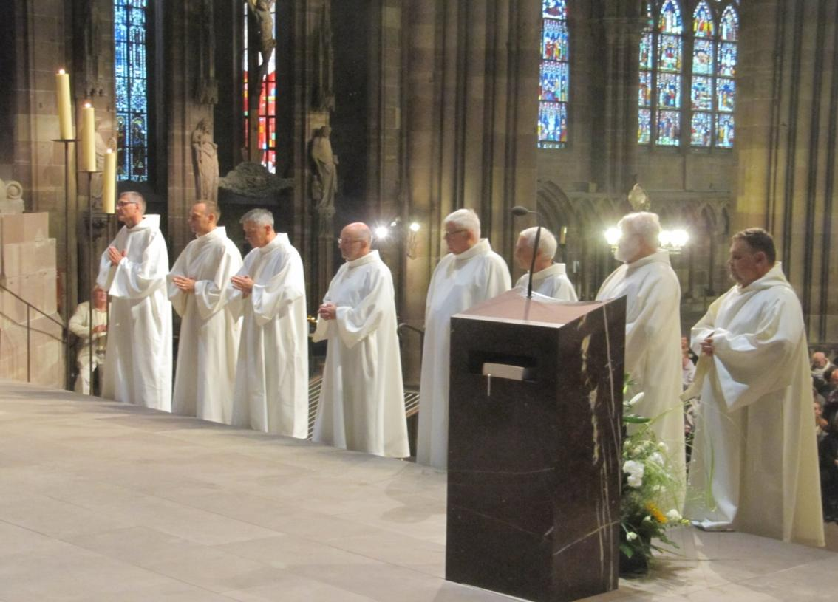
Engagement des ordinands

Slide 48
Promesse d’obéissance
Chaque ordinand, à son tour, vient s’agenouiller devant l’archevêque et met ses mains jointes
entre les mains de l’archevêque.
L’Archevêque :
Philippe, (Hubert, Marc, Hugues, Bertrand, Jérôme, Jean-Pierre et Claude), promettez-vous de vivre en communion avec moi et mes successeurs, dans le respect et l’obéissance ?
L’ordinand :
Je le promets.

Slide 49
Promesse d’obéissance
L ’Archevêque:
Que Dieu lui-même achève en vous ce qu’il a commencé.
Après son dialogue avec l’archevêque, chaque ordinand se relève et regagne sa place.

Slide 50
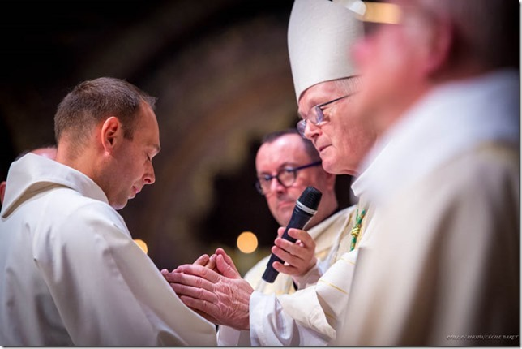
Promesse d’obéissance

Slide 51
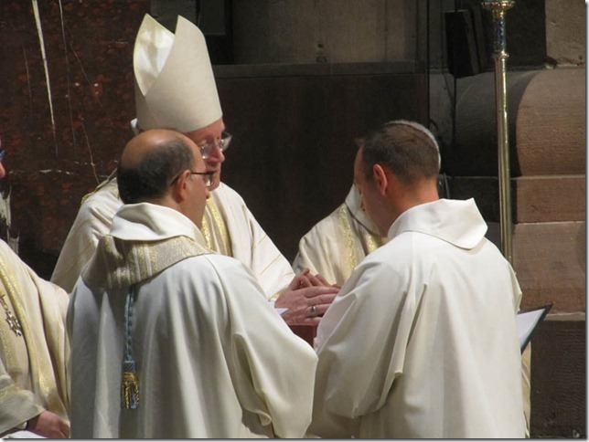
Promesse d’obéissance

Slide 52
Litanie des saints et prostration
Après que le dernier ordinand a dialogué avec l’archevêque, tous les ordinands se placent devant le tapis de prostration.
Avant l’ordination, l’Église entre en prière en rejoignant, dans la communion des saints, toutes celles et tous ceux qui nous ont précédés dans la foi.

Slide 53
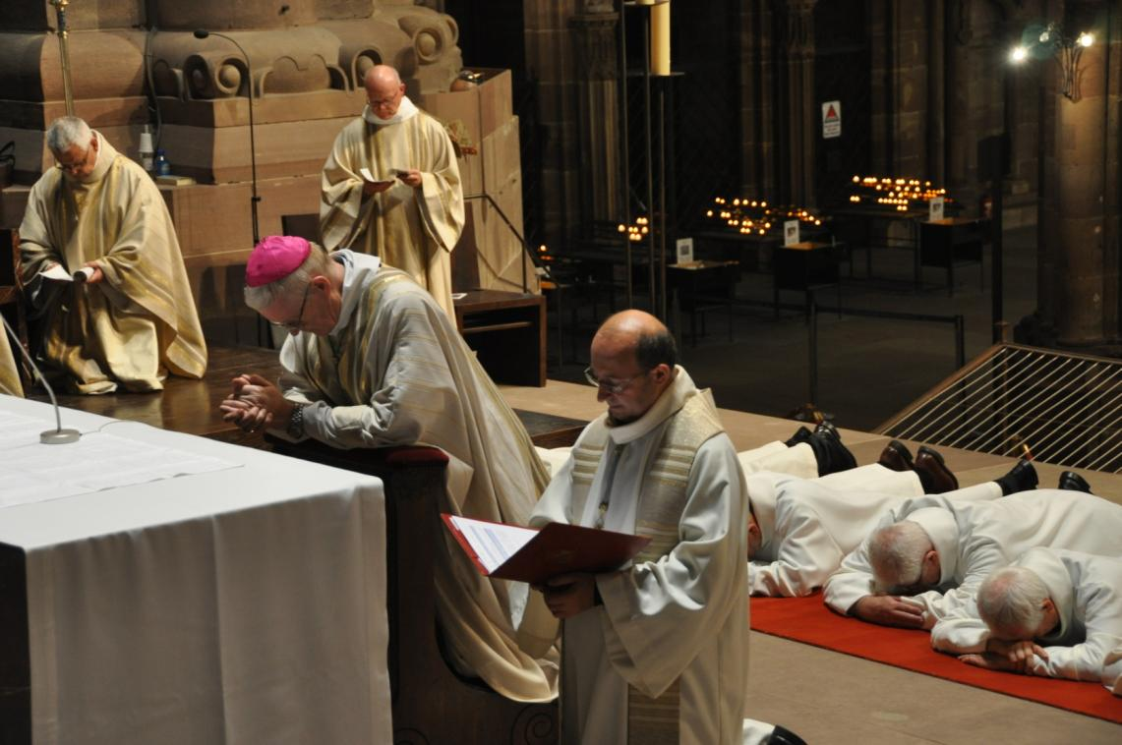
Litanie des saints et prostration

Slide 54
Litanie des saints et prostration
Philippe, Hubert, Marc, Hugues, Bertrand, Jérôme, Jean-Pierre et Claude se prosternent en signe d’abandon total à Dieu. Ce geste signifie qu’ils se mettent au service de l’Église et des hommes.
Les quatre épouses sortent de l’assemblée et viennent se placer derrière leurs époux respectifs.
L’assemblée se lève.

Slide 55
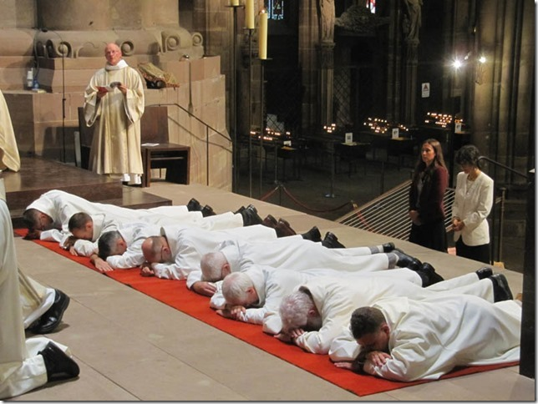
Litanie des saints et prostration

Slide 56
Litanie des saints et prostration
L’Archevêque :
Avec tous les saints qui intercèdent pour nous, confions à la miséricorde de Dieu ceux qu’il a choisis comme diacres. Demandons-lui de répandre sur Philippe, Hubert, Marc, Hugues, Bertrand, Jérôme, Jean-Pierre et Claude la grâce de sa bénédiction.
Litanie des Saints
Seigneur, Seigneur, prends pitié !
Ô Christ, ô Christ, prends pitié !
Seigneur, Seigneur, prends pitié !
❶ Vierge Marie, Mère de Dieu,
Priez pour nous pauvres pécheurs,
Anges du ciel, sages et prophètes,
Joseph et Baptiste

Slide 57
Litanie des saints et prostration
R : Frères et sœurs de tous rivages,
Frères et sœurs de tous les temps,
Peuple de croyants aux mille visages,
Saints de chez nous, priez pour nous.
❷ Paul, Pierre et Jean, les évangélistes,
Tous les apôtres de Jésus ;
Marie-Madeleine, Étienne et Laurent,
Témoins et martyres. R
❸ Grégoire, Augustin, Basile, Athanase,
Pères d’Orient et d’Occident ;
Martin et Benoît, François, Dominique,
Gens de la prière. R
❹ Bernard et Bruno, Thérèse et Xavier,
Fondateurs d’ordres et de missions ;
Antoine et Damien, Thomas, Catherine,
Scruteurs de mystères. R

Slide 58
Litanie des saints et prostration
❺ Morand et Pierre, Jean et Jean-Paul II,
Marc et Hubert et Bertrand,
Claude et Philippe, Hugues et Jérôme,
Padre Pio. R
❻ Thérèse et Odile, Claire, Dominique,
Gisèle, Christine et Marie,
Cécile et Anne, Agathe et Agnès,
Fleurs de la tendresse. R
❼ Saints de nos familles,
Saints de tous les peuples,
Germes d’un monde plus humain ;
Étoiles d’Église, flammes sur nos routes,
Peuple de lumière.
Frères et sœurs de tous rivages,
Frères et sœurs de tous les temps,
Peuple de croyants aux mille visages,
Saints de chez nous, priez pour nous.

Slide 59
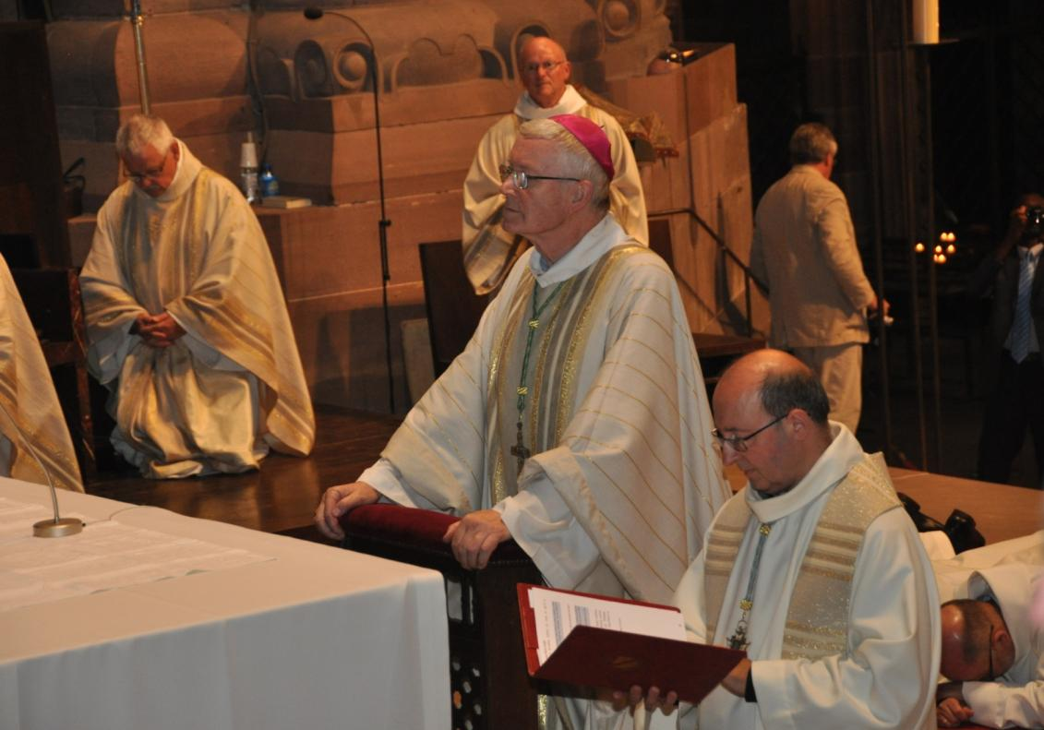
Litanie des saints et prostration

Slide 60
Litanie des saints et prostration
L’Archevêque :
Seigneur, notre Dieu, écoute notre prière : c’est toi-même qui agis dans les sacrements dont nous avons reçu la charge. Sanctifie donc par l’ordination ceux que nous te présentons pour le ministère du diaconat.
Par Jésus, le Christ, notre Seigneur. — Amen.
Les ordinands se relèvent en se mettant à genoux sur le tapis.
Les épouses se placent à la gauche du chœur.

Slide 61
Imposition des mains
Dans la Bible, le geste de l’imposition des mains est, par excellence, le signe de l’envoi en mission.
Le Christ le fera souvent tout au long de l’Évangile.
C’est par l’imposition des mains que chaque ordinand reçoit le don de l’Esprit Saint pour exercer la charge de ministre ordonné.
C’est le geste essentiel de l’ordination auquel l’assemblée s’associe dans le silence.
L’Archevêque impose les mains sur la tête de chacun des ordinands, sans rien dire.
.

Slide 62
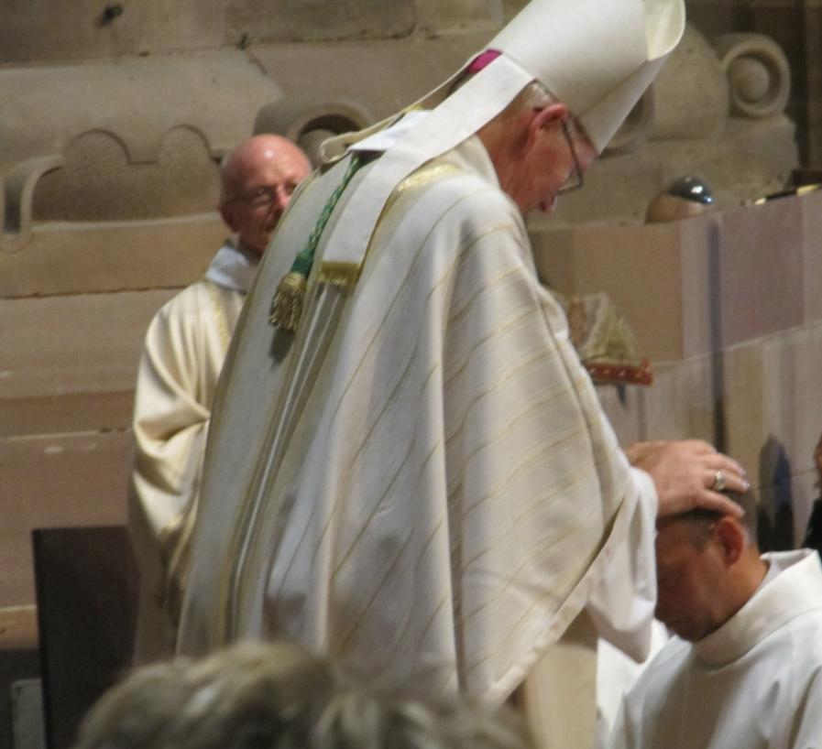
Imposition des mains

Slide 63
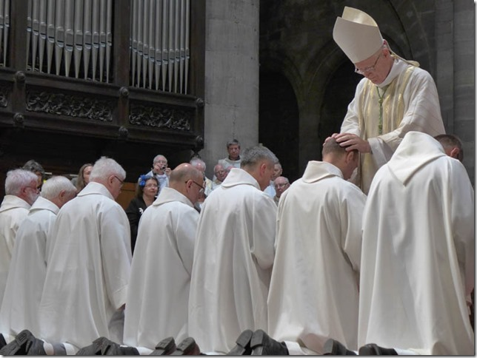
Imposition des mains

Slide 64
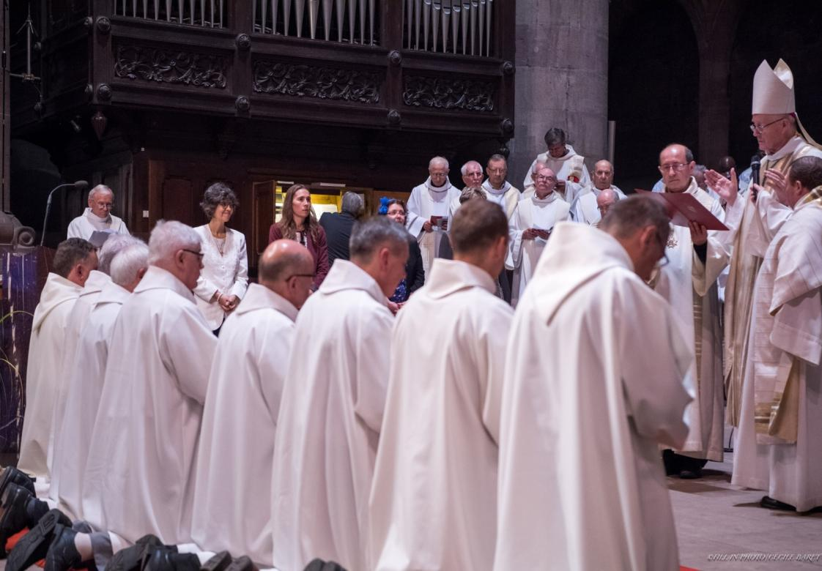
Prière d’ordination

Slide 65
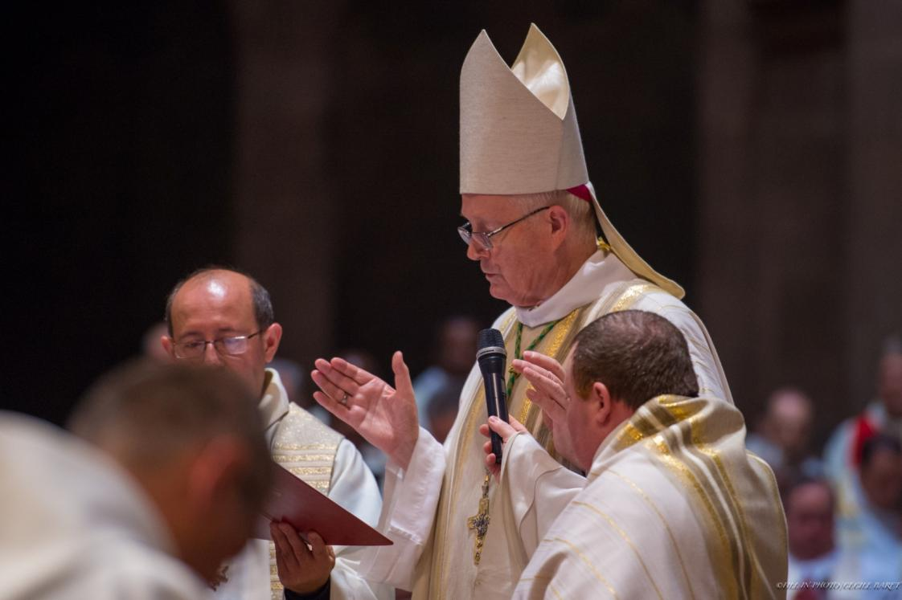
Prière d’ordination

Slide 66
Prière d’ordination
Les ordinands sont à genoux devant l’Archevêque.
L’Archevêque :
Sois avec nous, Dieu tout-puissant, nous t’en prions. Sois avec nous, toi qui donnes toutes grâces, qui distribues les charges et répartis les divers ordres, toi le Dieu éternel qui fais toutes choses nouvelles, qui veilles sur le monde avec amour et disposes à tout moment ce qui convient, par Jésus Christ, ton Fils, notre Seigneur, ta Parole vivante, ta force et ta sagesse.
Tu construis ton Église, qui est le Corps du Christ, par les dons infiniment variés de ta grâce : tu veux que chacun de ses membres ait une fonction particulière, et que tous contribuent, par l’Esprit Saint, à l’unité de cet ensemble admirable.
.

Slide 67
Prière d’ordination
Pour la faire grandir en un temple nouveau, tu as établi des ministres de trois ordres différents : les évêques, les prêtres et les diacres, chargés, les uns et les autres, de te servir, comme autrefois déjà, dans la première Alliance, tu avais mis à part les fils de la tribu de Lévi pour le service de ta demeure.
C’est ainsi qu’aux premiers temps de ton Église, les Apôtres de ton Fils, soucieux de se livrer en toute liberté à la prière et à l’annonce de la Parole, ont choisi, sous l’action de l’Esprit Saint, sept hommes estimés de tous, qui les aideraient dans leur service quotidien : en leur imposant les mains et en priant sur eux, ils les chargèrent d’une part de ce service, le ministère des tables.
.

Slide 68
Prière d’ordination
Regarde maintenant, Dieu très bon, Philippe, Hubert, Marc, Hugues, Bertrand, Jérôme, Jean-Pierre et Claude à qui nous imposons les mains aujourd’hui : nous te supplions de les consacrer toi-même, pour qu’ils servent à l’autel et accomplissent la fonction diaconale. Envoie sur eux, Seigneur, l’Esprit Saint : par lui, qu’ils soient fortifiés des sept dons de ta grâce, pour remplir fidèlement leur ministère.
Fais croître en eux les vertus évangéliques : qu’ils soient animés d’une charité sincère, qu’ils prennent soin des malades et des pauvres, qu’ils fassent preuve d’une autorité pleine de mesure et d’une grande pureté de cœur, qu’ils s’efforcent d’être dociles à l’Esprit.
.

Slide 69
Prière d’ordination
Par leur fidélité à tes commandements et l’exemple de leur conduite, qu’ils soient un modèle pour le peuple saint ; en donnant le témoignage d’une conscience pure, qu’ils demeurent fermes et inébranlables dans le Christ.
En imitant ainsi ton Fils Jésus, venu pour servir et non pour être servi, qu’ils obtiennent de partager sa gloire dans le ciel, lui qui règne avec toi et le Saint-Esprit, maintenant et pour les siècles des siècles.
Amen.
.

Slide 70
Vêture de l’étole
Dans la liturgie, le diacre proclame l’Évangile, dirige la prière des fidèles, assiste l’évêque et le prêtre à l’autel, donne la communion, peut célébrer les baptêmes, les mariages et accomplir d’autres services liturgiques.
Dans la vie apostolique, il est plus spécialement consacré au service de la charité.
Une personne choisie par chaque ordinand apporte l’étole diaconale aux prêtres parrainant respectivement chaque ordinand. Ces derniers revêtent les nouveaux diacres de l’étole, signe liturgique de leur ministère diaconal.
Puis les épouses rejoignent leurs places dans l’assemblée.
.

Slide 71
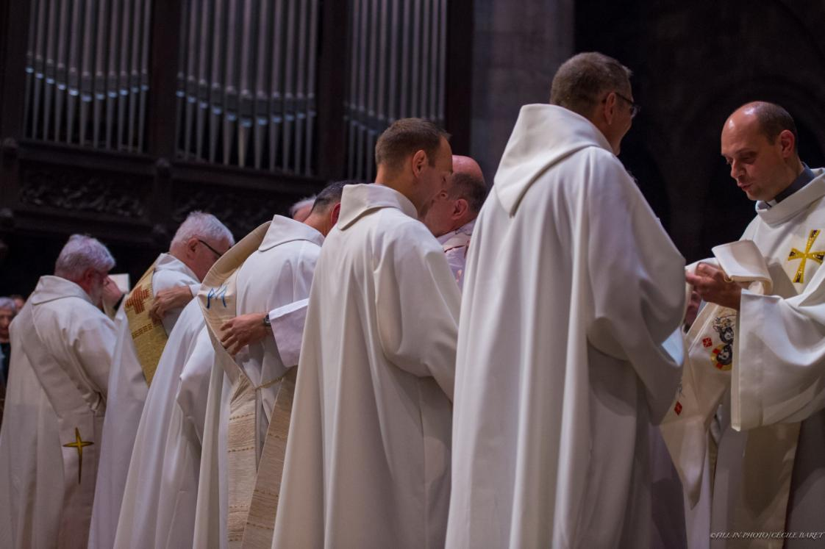
Vêture de l’étole

Slide 72
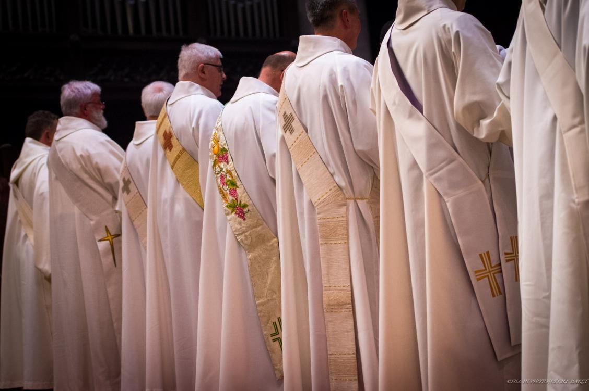
Vêture de l’étole

Slide 73
Vêture de l’étole
Pendant la vêture, l’assemblée chante :
Ubi caritas et amor Là où sont la charité et l’amour,
Ubi caritas, deus ibi est Là où est la charité, Dieu est présent
.

Slide 74
Remise de l’Evangéliaire
Les nouveaux diacres auront à proclamer le Parole de Dieu à leurs frères. C’est pour marquer cette mission que l’Archevêque remet l’Évangéliaire dans les mains de chacun. Les ordinands, tour à tour, se mettent à genoux devant l’Archevêque assis à la cathèdre.
L’Archevêque :
Philippe, Hubert, Marc, Hugues, Bertrand, Jérôme, Jean-Pierre et Claude recevez l’Évangile du Christ, que vous avez la mission d’annoncer. Soyez attentifs à croire à la Parole que vous lirez, à enseigner ce que vous avez cru, à vivre ce que vous aurez enseigné.
Chaque nouveau diacre : Amen.
.

Slide 75
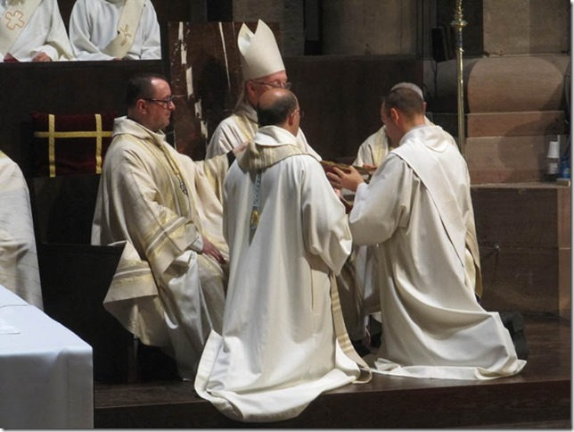
Remise de l’Evangéliaire

Slide 76
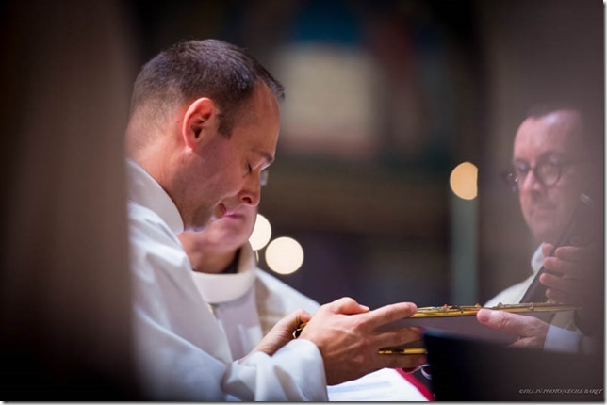
Remise de l’Evangéliaire

Slide 77
Présentation des diacres
Après que tous les nouveaux diacres ont reçu l’Évangéliaire des mains de l’Archevêque, celui-ci se tourne vers l’assemblée pour lui présenter les nouveaux diacres.
L’Archevêque :
Église d’Alsace, accueille le don que Dieu fait à son peuple et au monde ! La charité du Christ passe par toi ! Sois heureuse de la vivre : voici tes nouveaux diacres.
.

Slide 78
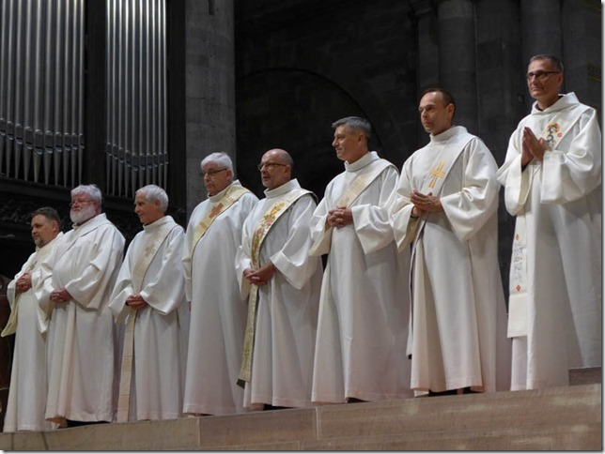
Présentation des diacres

Slide 79
Baiser de paix fraternel
L’Archevêque donne un baiser fraternel à chaque nouveau diacre en disant :
La paix soit avec vous.
L’ordonné :
Et avec votre esprit.
.

Slide 80
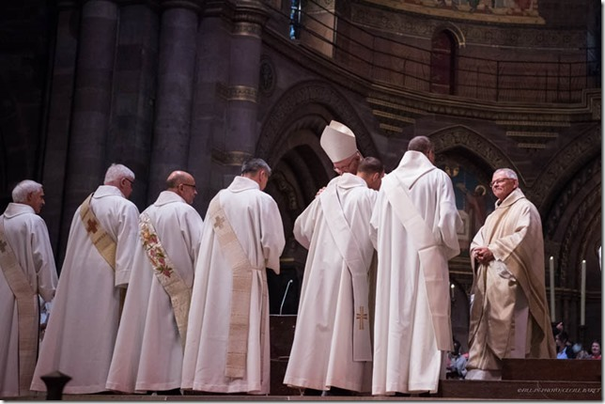
Baiser de paix fraternel

Slide 81
Baiser de paix fraternel
Les autres diacres viennent échanger le baiser fraternel avec les nouveaux ordonnés.
Ce geste manifeste qu’ils sont désormais membres du même ordre.
Pendant le baiser fraternel, l’assemblée chante :
Laudate Dominum, laudate Dominum, omnes gentes, alléluia.
Louez le Seigneur, louez le Seigneur, tous les peuples, alléluia.
.

Slide 82
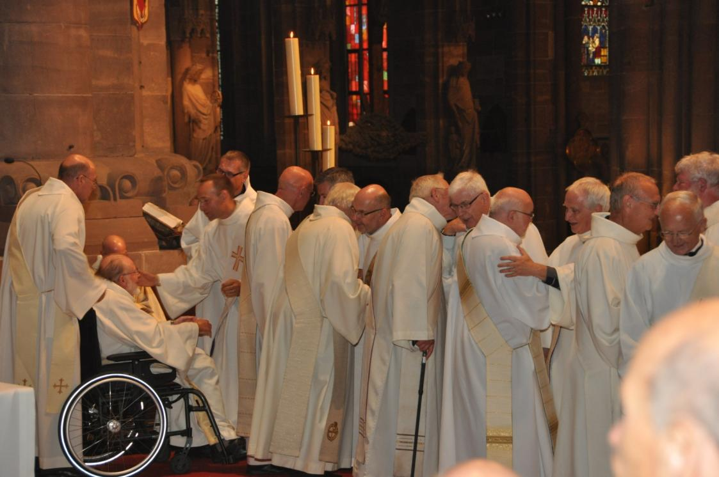
Baiser de paix fraternel

Slide 83
Profession de Foi
A l’issue du baiser de paix, les nouveaux diacres viennent se placer à la gauche du chœur. L’assemblée se lève.
Je crois en Dieu, le Père tout-puissant, créateur du ciel et de la terre. Et en Jésus-Christ, son Fils unique, notre Seigneur,
qui a été conçu du Saint Esprit, est né de la Vierge Marie,
a souffert sous Ponce Pilate, a été crucifié, est mort et a été enseveli, est descendu aux enfers, le troisième jour est ressuscité des morts, est monté aux cieux est assis à la droite de Dieu, le Père tout-puissant, d’où il viendra juger les vivants et les morts.
Je crois en l’Esprit Saint, à la sainte Église catholique, à la communion des saints, à la rémission des péchés, à la résurrection de la chair, à la vie éternelle.
Amen !
.

Slide 84
Liturgie eucharistique
Procession des offrandes
Prière sur les offrandes
Prière eucharistique
Sanctus
Anamnèse
Doxologie
.

Slide 85
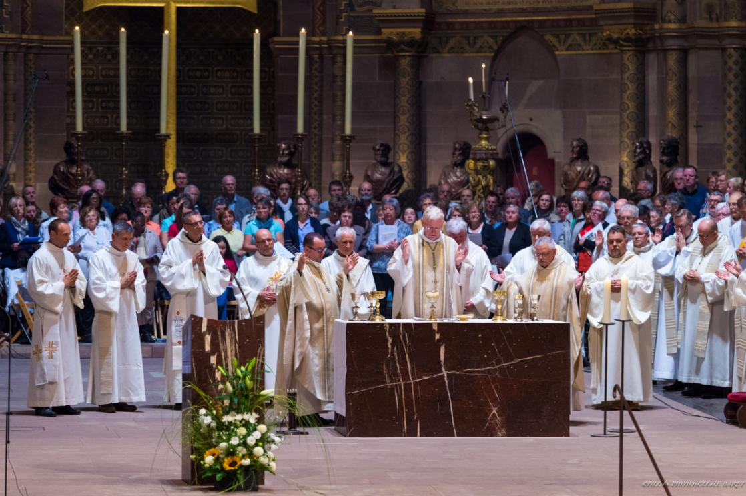
Liturgie eucharistique

Slide 86
Liturgie eucharistique

Slide 87
Communion
Notre Père
Invitation au geste de paix
Agneau de Dieu
Communion
Prière après la communion
L’Archevêque :
Dieu qui vient de servir à tes enfants le pain et la coupe du Royaume, garde ces nouveaux diacres toujours fidèles au service de l’Évangile, des sacrements et de la charité, pour ta gloire et le salut des croyants. Par Jésus, le Christ, notre Seigneur. — Amen.
.

Slide 88
Lettres de mission
L’Archevêque remet à chaque nouveau diacre sa lettre de mission : elle trace pour chacun d’eux le cadre dans lequel ils auront à exercer leur ministère.

Slide 89
Prière d’action de grâce

Slide 90
Prière d’action de grâce

Slide 91
Prière d’action de grâce
Dieu, toi qui es Père,
nous te rendons grâce pour la mission de chaque chrétien, la vocation de tout baptisé, configuré au Christ prêtre, prophète et roi :
prêtre dans le sacerdoce de la nouvelle Alliance par une vie donnée,
prophète par l’annonce de la Parole de Dieu,
roi en mettant tout sous la mouvance de l’Esprit.
Loué sois-tu, Dieu notre Père !
1/3

Slide 92
Prière d’action de grâce
Dieu, toi qui es Fils,
nous te rendons grâce pour les sacrements qui nous conduisent à toi, et plus particulièrement pour le sacrement de l’ordre :
sacrements de l’ordre épiscopal et de l’ordre presbytéral configurés au Christ Pasteur, et
sacrement de l’ordre diaconal configuré au Christ Serviteur, donné pour marquer la manière dont le Christ se met au service de son peuple et des hommes.
Loué sois-tu, Jésus-Christ !
2/3

Slide 93
Prière d’action de grâce
Dieu, toi qui es Esprit Saint,
nous te rendons grâce pour le concile de Vatican II, qui, il y a 50 ans, rétablissait le diaconat permanent dans l’Église :
diaconat permanent donné pour que des hommes engagés dans la société soient signe de l’Église,
collaborant avec les évêques et les prêtres, pour annoncer la Bonne Nouvelle de l’Évangile, se mettant au service de la liturgie et au service de la charité à l’exemple du Christ.
Loué sois-tu, Esprit Saint !
3/3

Slide 94
Bénédiction solennelle

Slide 95
Bénédiction solennelle
L’Archevêque :
Dieu vous a appelés à être au service de vos frères dans son Église : qu’il vous donne un grand dévouement envers tous, et spécialement envers les pauvres et les affligés.
— Amen.
Dieu vous a confié la charge d’annoncer l’Évangile du Christ : qu’il vous aide et vous donne de vivre selon sa Parole pour que vous soyez, avec vos épouses et vos familles, des témoins de son amour, sincères et fervents. — Amen.
.

Slide 96
Bénédiction solennelle
Dieu a fait de vous des intendants de ses mystères : qu’il vous donne d’imiter Jésus Christ, son Fils, et de servir dans le monde, l’unité et la paix.
— Amen.
Et vous tous ici présents, que Dieu tout-puissant vous bénisse : le Père, le Fils, et le Saint-Esprit.
— Amen.
.

Slide 97
Envoi

Slide 98
Envoi
Allez dans la paix du Christ !
— Nous rendons grâce à Dieu !
.

Slide 99
Procession de sortie

Slide 100
Procession de sortie

Slide 101
Procession de sortie

Slide 102
Mets-toi en tenue pour me servir ! Luc 17,8

